Slide 1

В мире Царевны-Лягушки…
Работу выполнили:
Ахмадьянова Юлия

Slide 2

Цель: изучить земноводных, их особенности.
Задачи:
1. Узнать происхождение этого класса
2. Узнать численность класса земноводные;
3. Определить, на какие виды делятся земноводные;
4. Изучить внутреннее и внешнее строение земноводных;
5. Изучить размножение земноводных;
6. Узнать значение земноводных в природе и в жизни человека;
7. Сделать вывод в виде сравнительной характеристики внутреннего и внешнего строения с предыдущим классом – классом рыб.

Slide 3

Актуальность: эта тема актуальна, потому что данный материал может пригодиться нам при изучении следующих классов животных и для расширения нашего кругозора.
Проблема: мы часто встречаем лягушек, но нам противно их трогать

Slide 4
Содержание:
1. Адресное Бюро
2. Статотдел
3. Салон Красоты
4. Столовая
5. Детский Сад
6. Диагностический Центр
7. Лаборанты

Slide 5
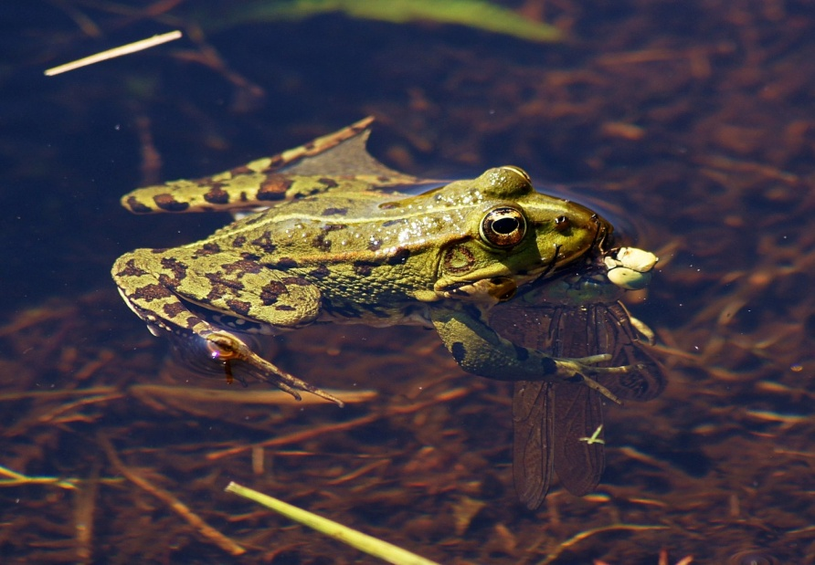
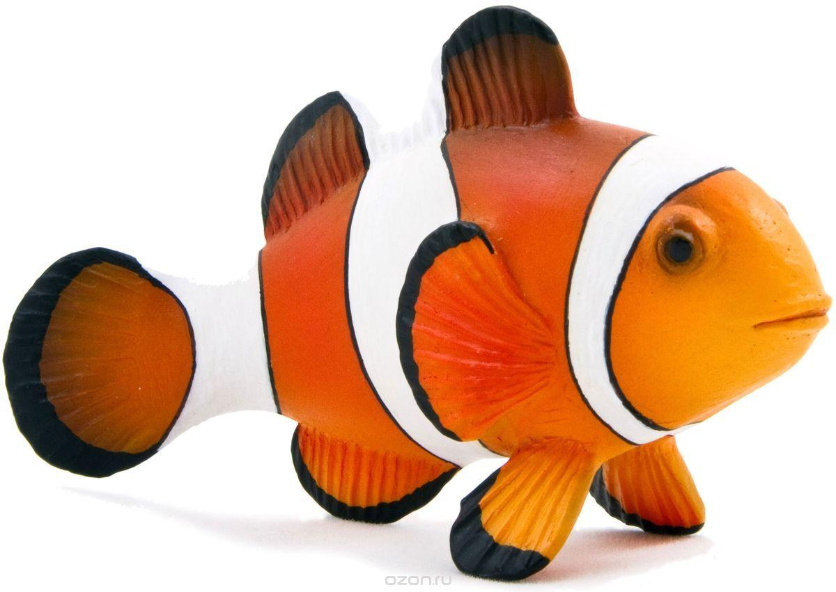
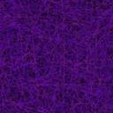
1. Адресное Бюро
Тесная связь с водой, сходство с рыбами на ранних стадиях развития указывают на происхождение земноводных от древних рыб.

Slide 6
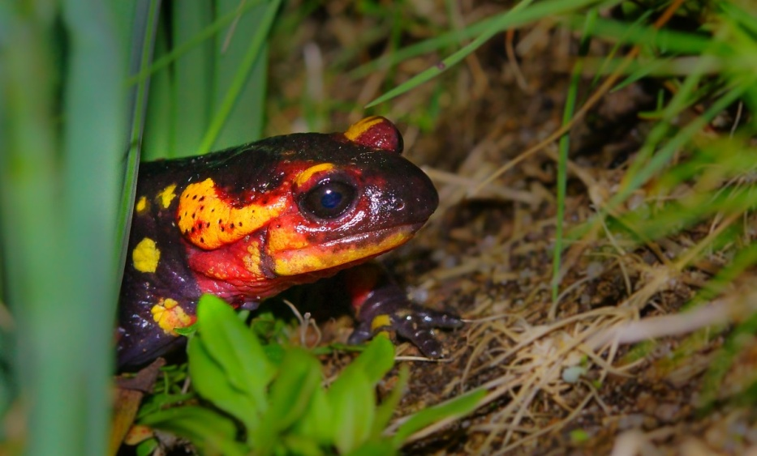
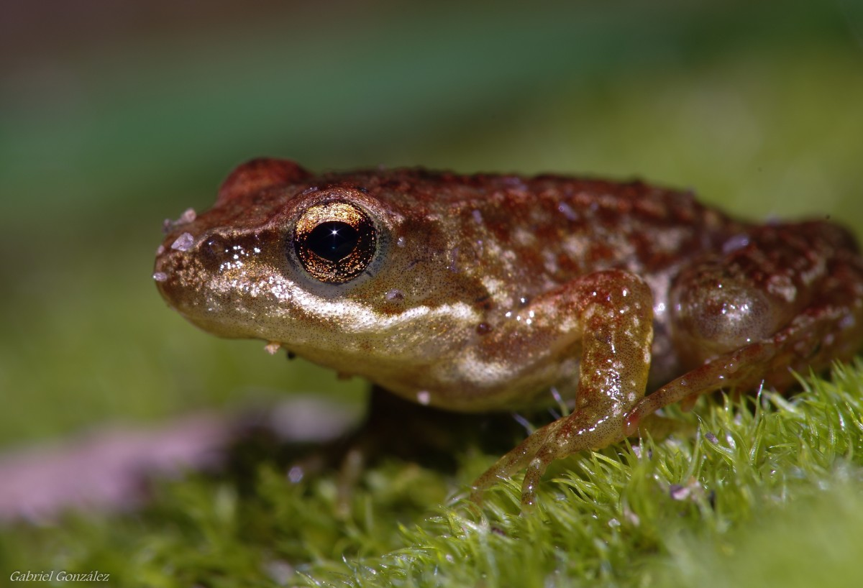
2. Статотдел
Земново́дные, или амфи́бии — класс позвоночных четвероногих животных.
Численность данного класса включая: тритонов, саламандр, лягушек и червяг — 7700 современных видов, что делает этот класс сравнительно немногочисленным.

Slide 7
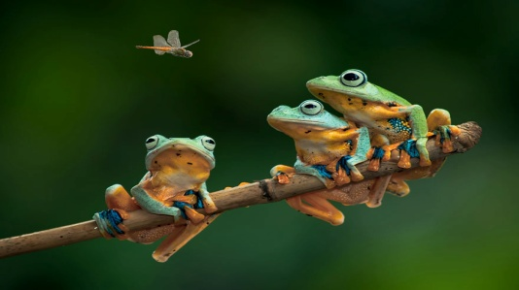
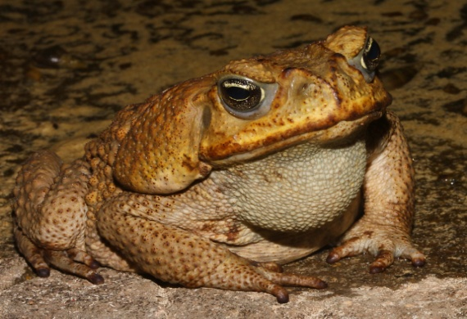
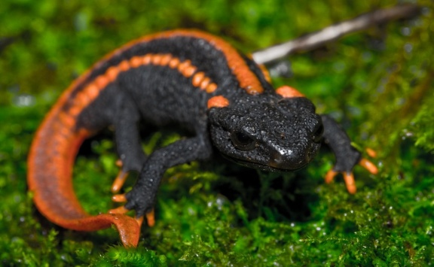
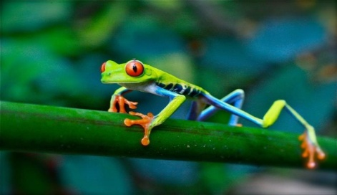
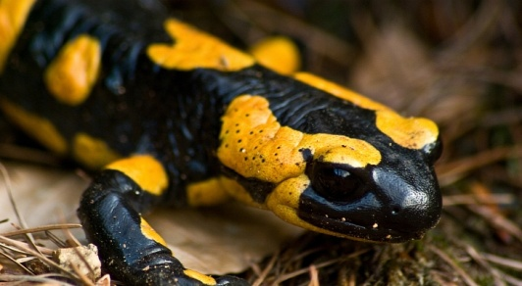
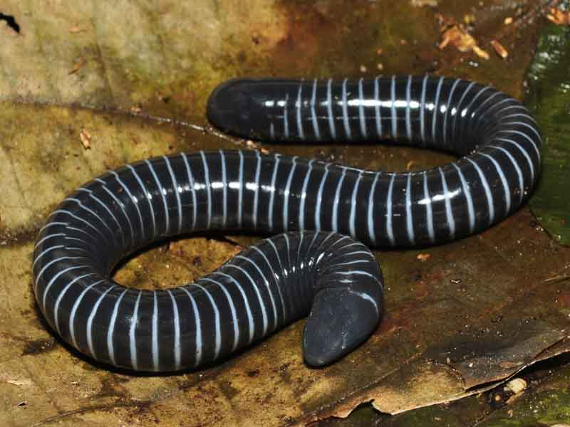
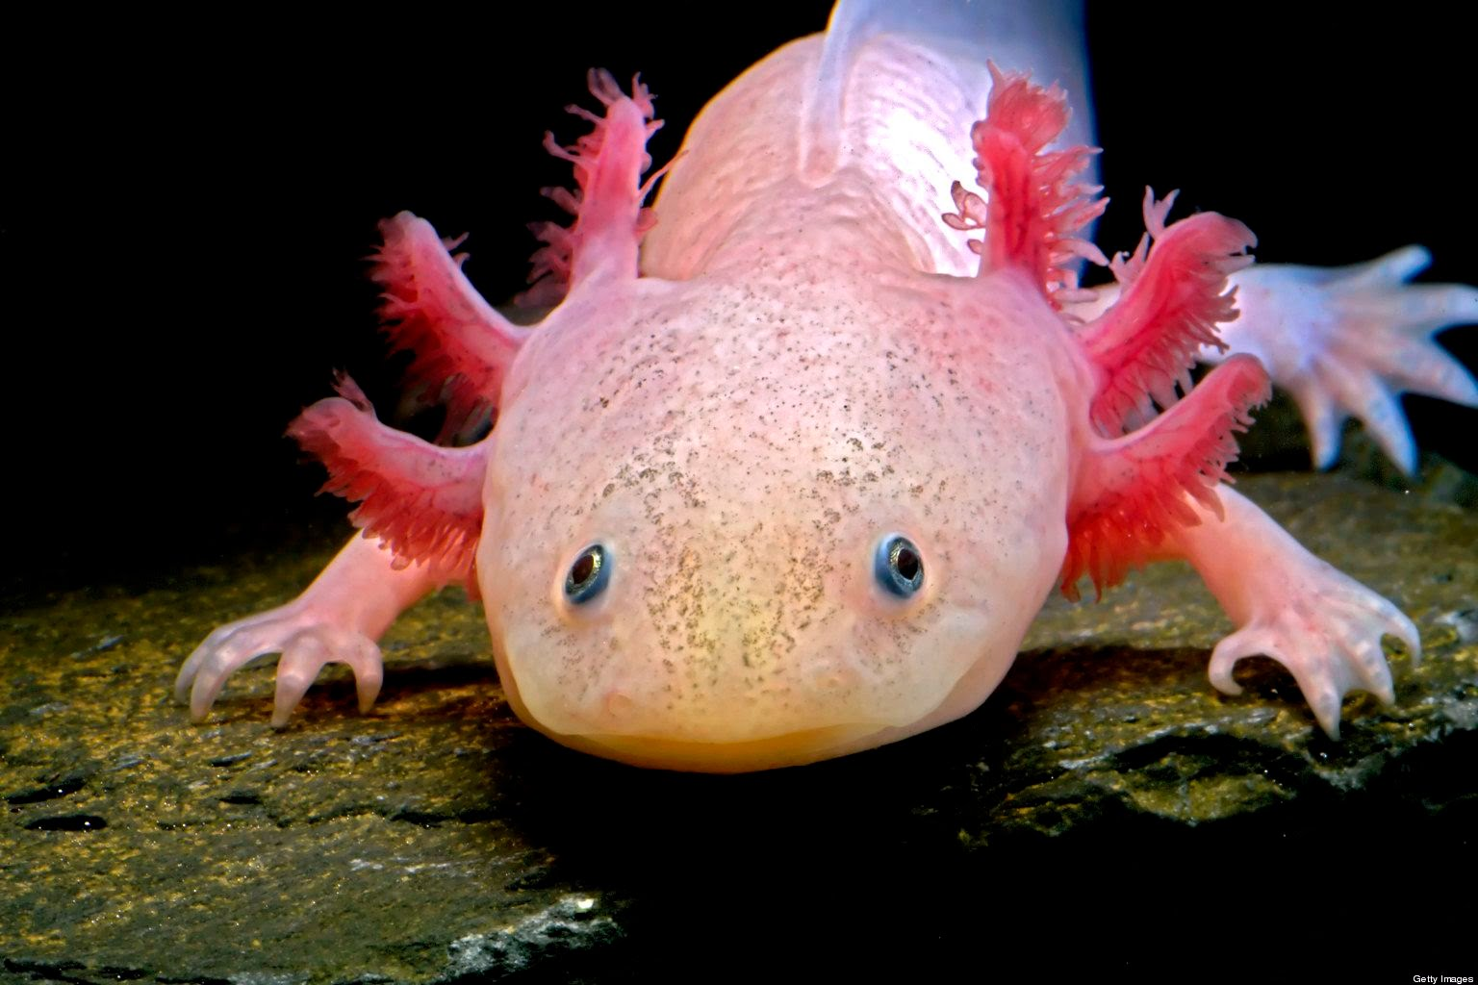
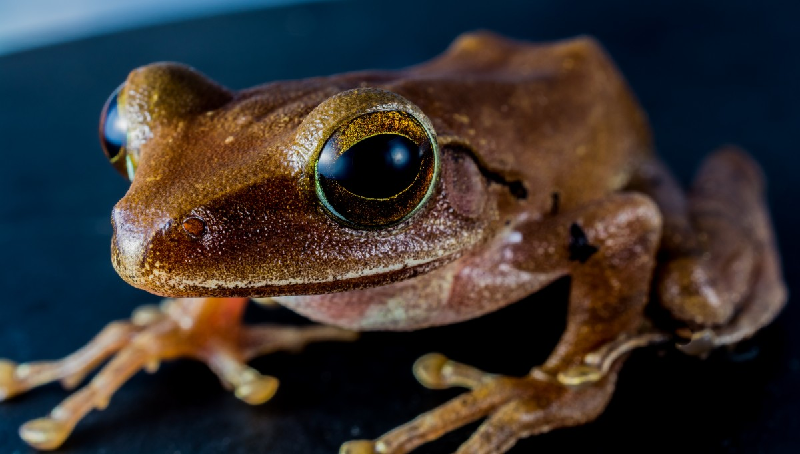
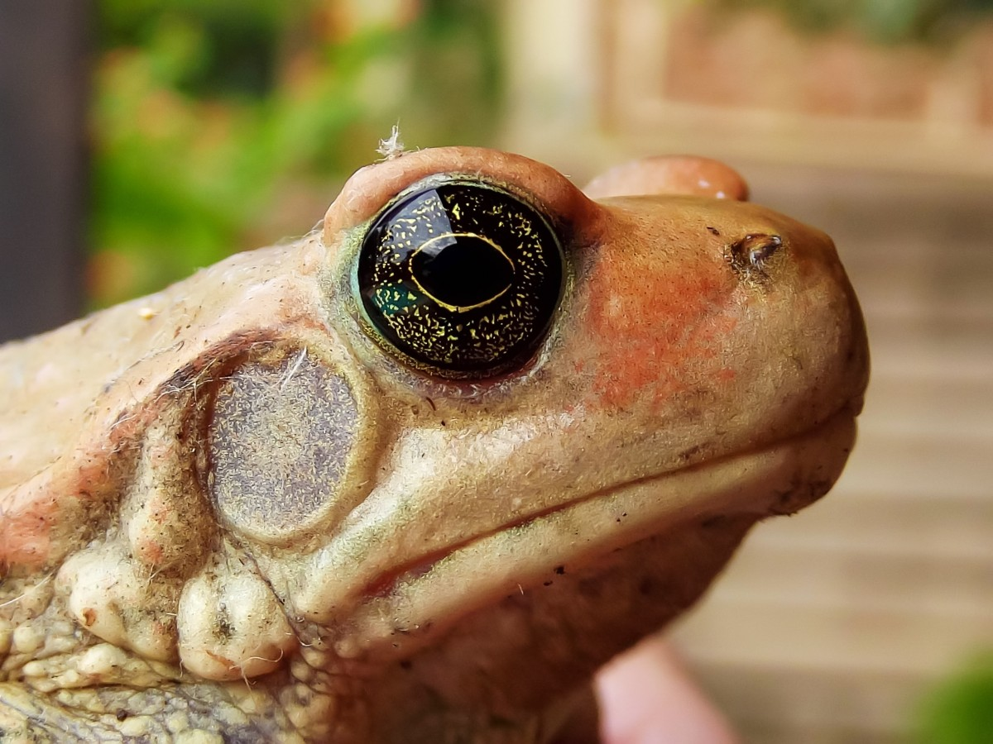
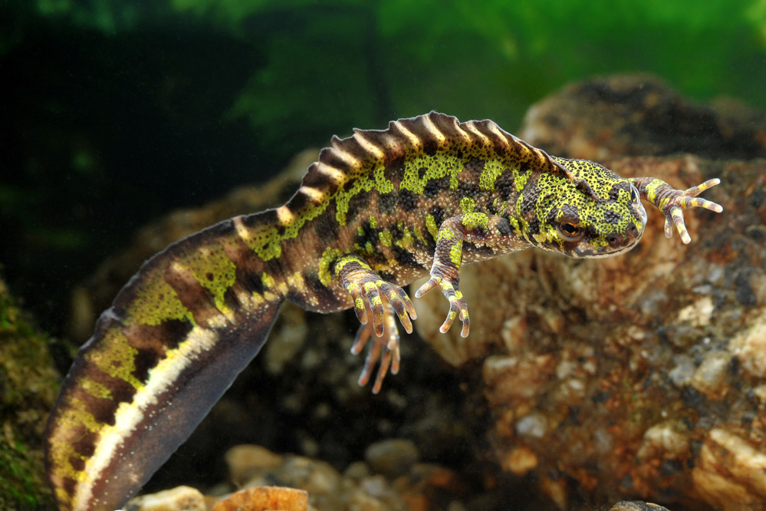
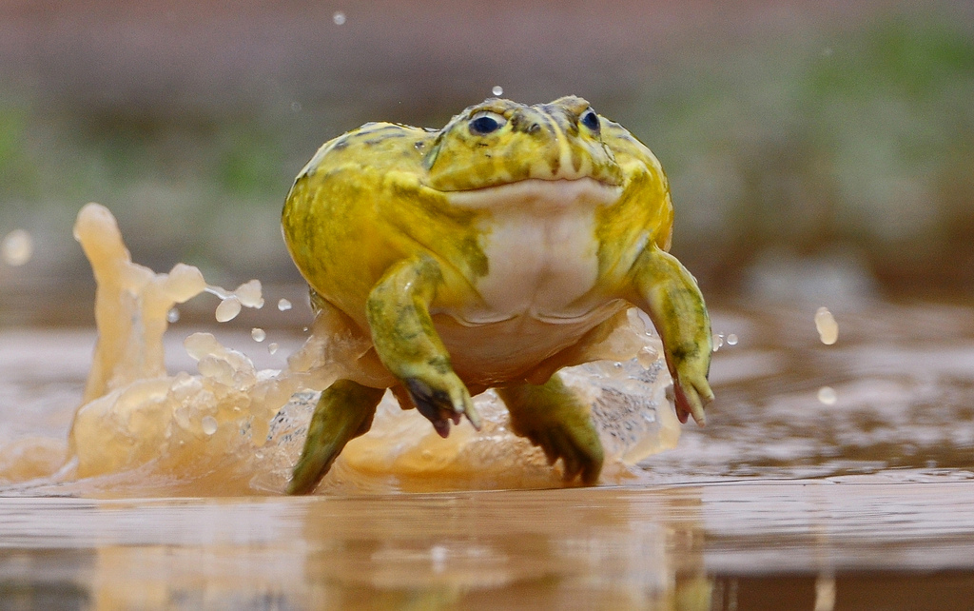
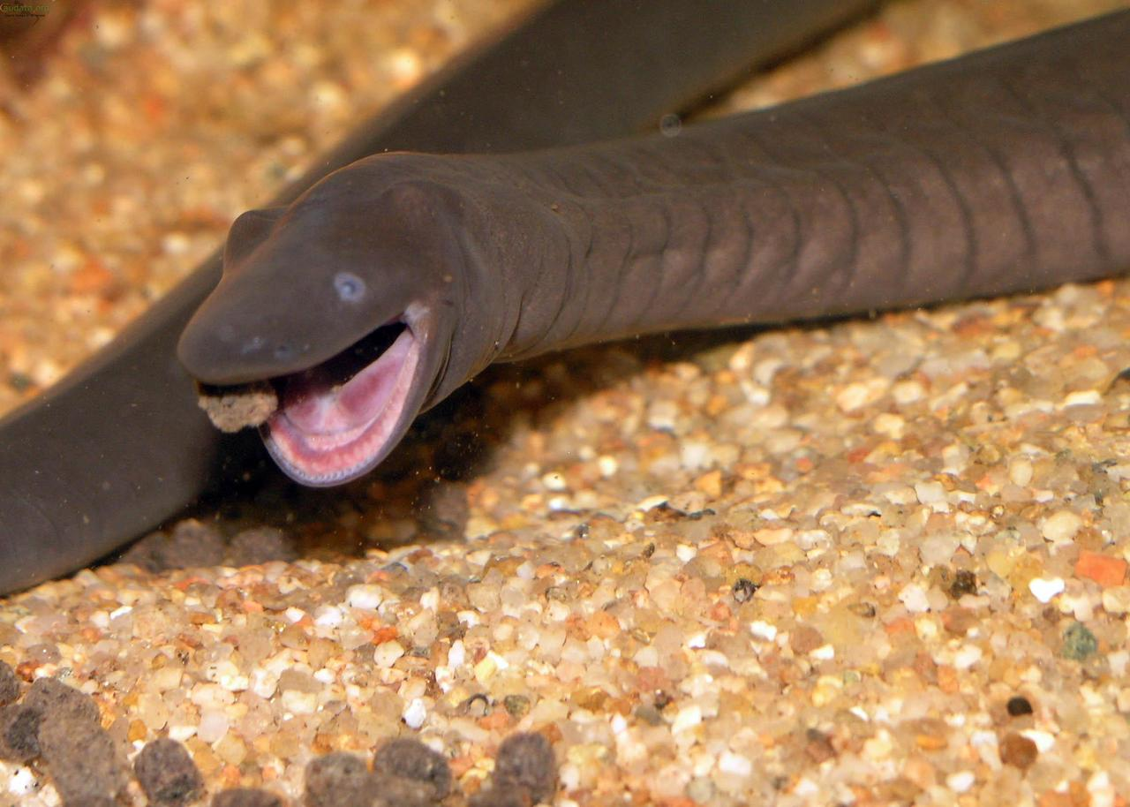
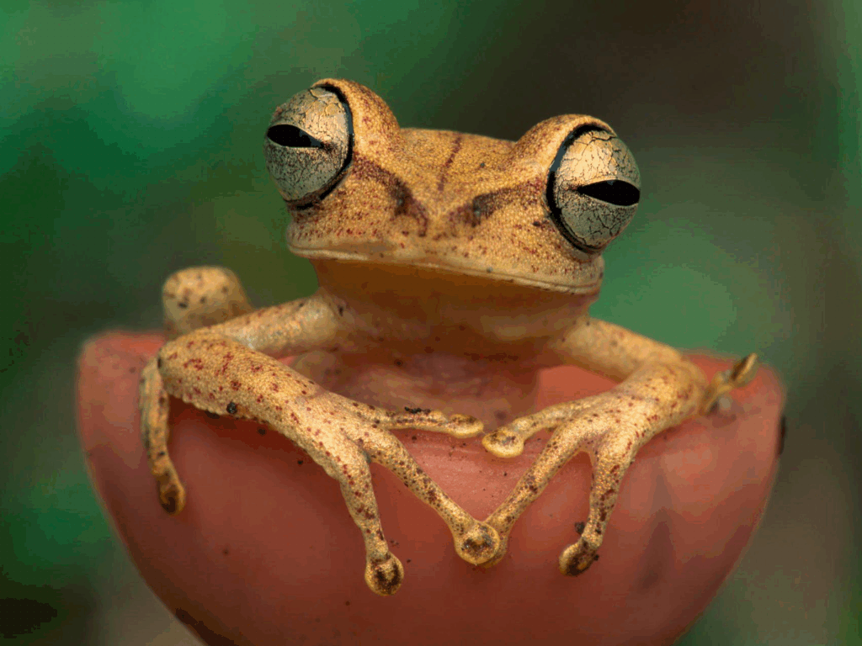
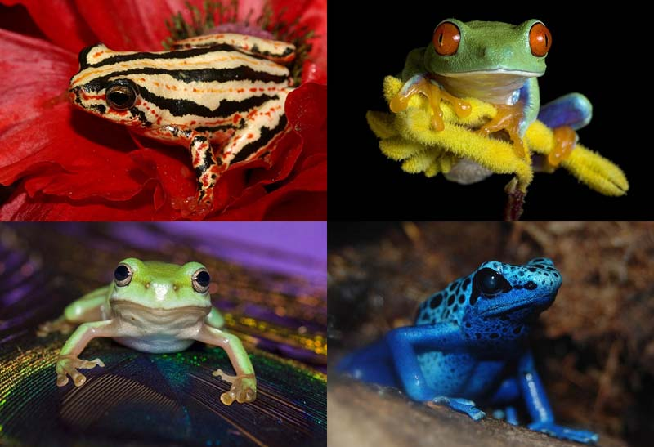
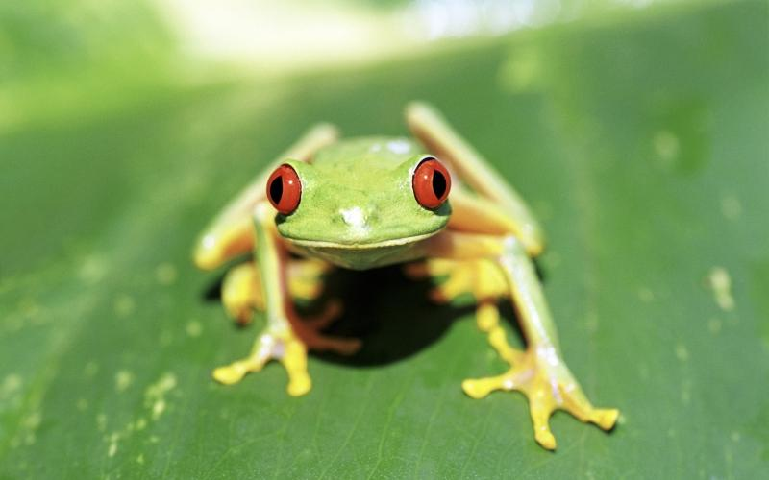
Класс земноводные
3. Салон Красоты

Slide 8
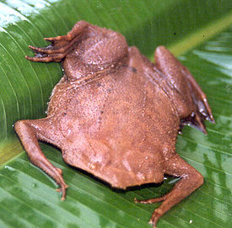
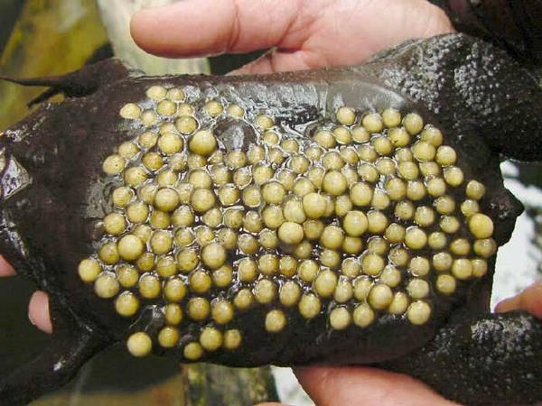
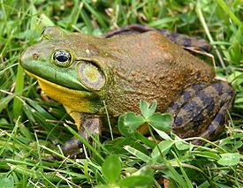
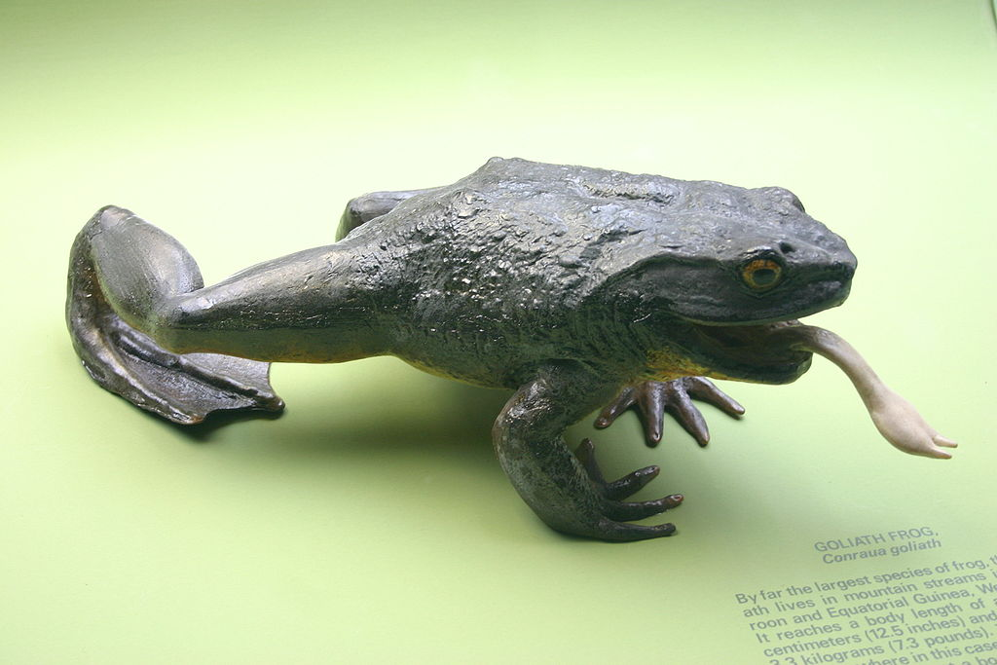
4. Столовая

Slide 9
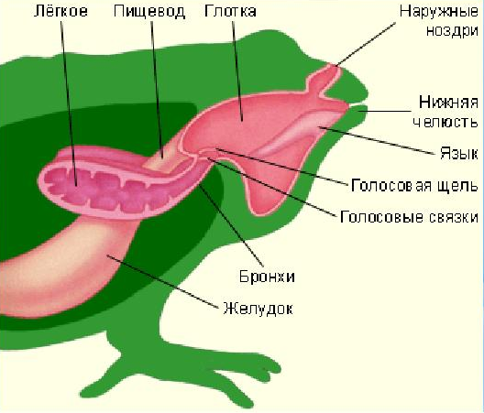
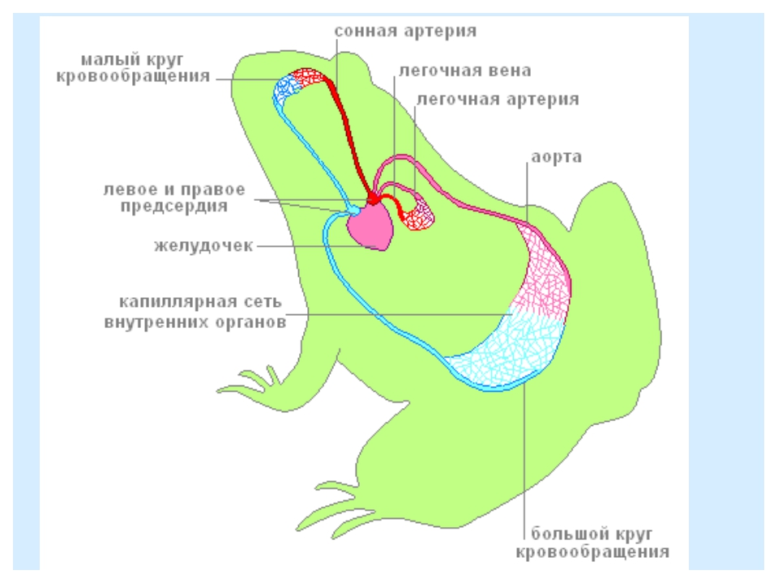
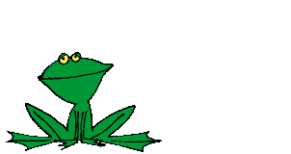
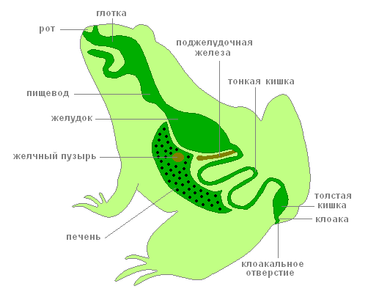
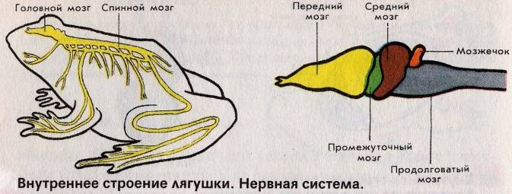
4. Столовая
Дыхание с помощью лёгких
Кровеносная система
Пищеварительная система

Slide 10
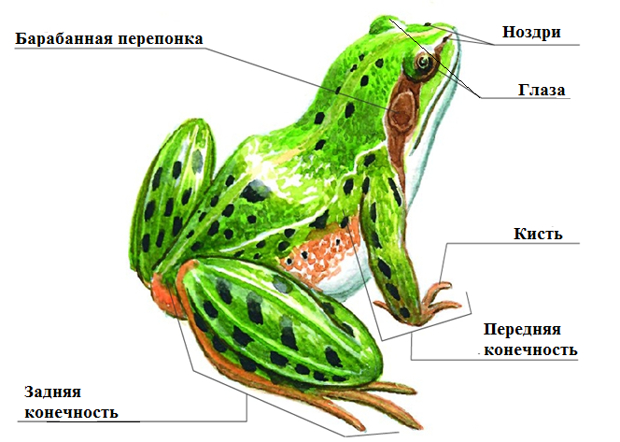
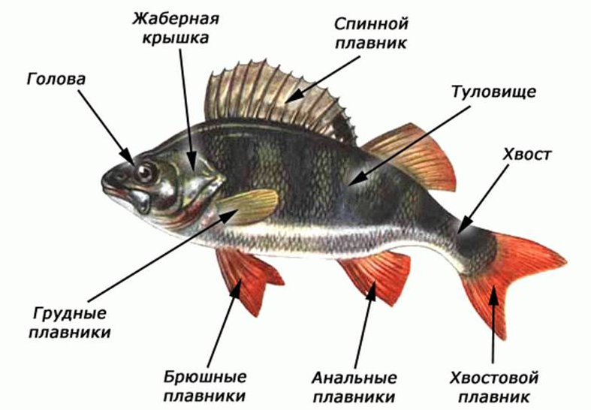
4. Столовая

Slide 11
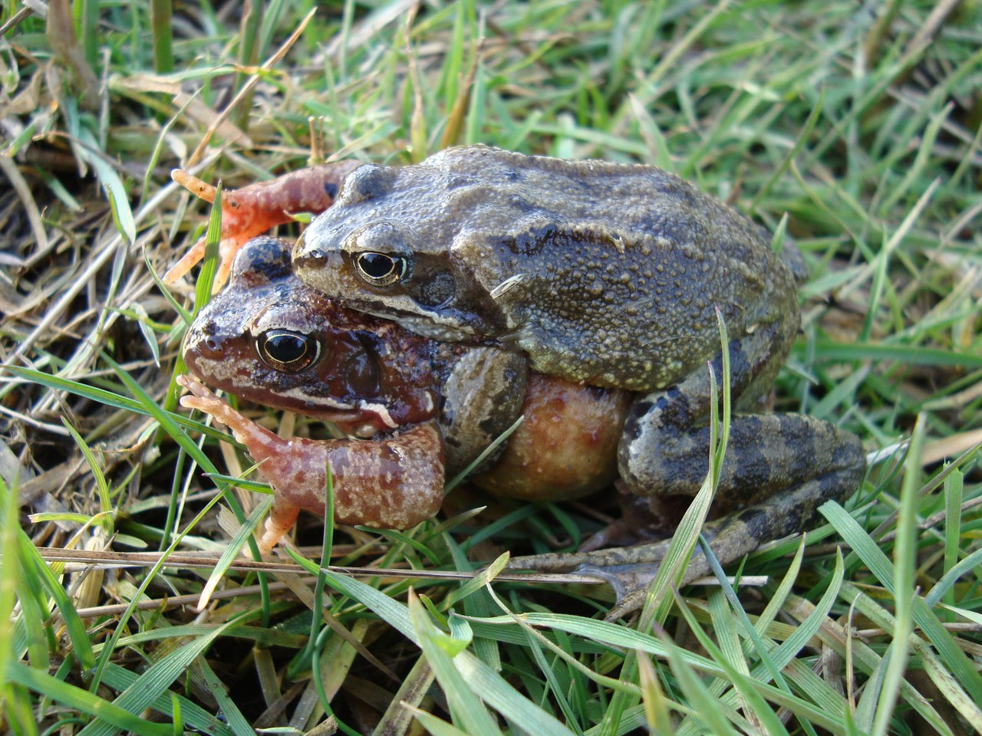
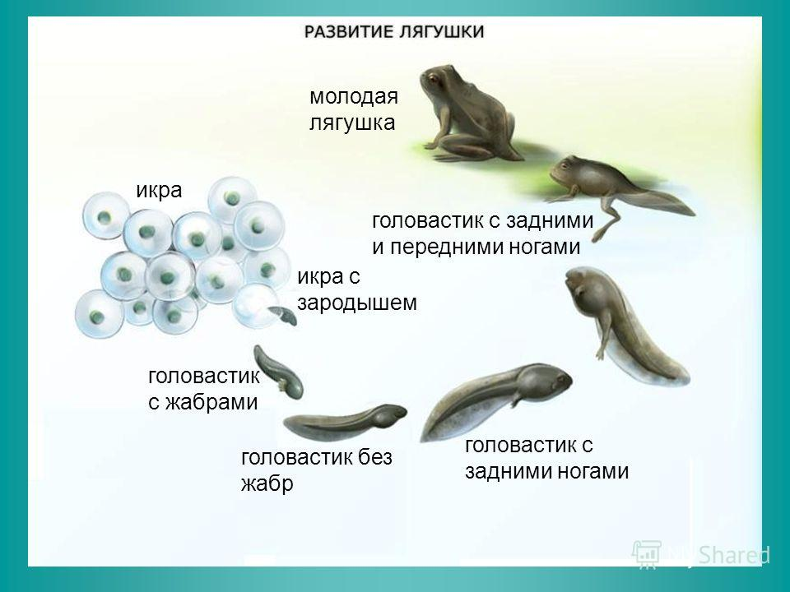

5. Детский Сад
Во время оплодотворения лягушки делятся на пары. Самки лягушек откладывают в воду созревшие икринки, а самец выпускает на них жидкость, содержащую сперматозоиды.

Slide 12
6. Диагностический Центр
Признаки | Земноводные | Рыбы
1.Место обитания | Наземно-водная среда | Водная среда
2.Симметрия тела | Двусторонняя | Двусторонняя
3.Органы передвижения | 2 пары конечностей | Хвост и плавники
4.Покровы тела | Кожа голая и слизь, выделяемая железами кожи. | Кожа, покрытая чешуёй и слизь, выделяемая железами кожи.
5.Скелет тела | Череп, позвоночник, скелет поясов конечностей, скелет конечностей, есть один шейный позвонок | Череп, позвоночник, скелет плавников, ребра, шейного позвонка нет
6. Органы дыхания | Легкие, кожное дыхание | Жабры
7. Кровеносная система | 2 предсердия и желудочек, два круга кровообращения | Предсердие и желудочек, один круг кровообращения
8. Нервная система (органы чувств) | Изменяя кривизну хруталика видят лучше. Появляются веки, защищающие глаза от яркого света и механических повреждений. Орган слуха: новый отдел - среднее ухо. | Они видят на расстоянии одного метра. У рыб зрение цветовое. Не имеют век.
9. Головной мозг(строение) | 5 отделов головного мозга, но мозжечок менее развит | 5 отделов головного мозга
10.Органы размножения | Семенники и яичники | Семенники и яичники
11. Развитие | С превращением (головастик) | Без превращения

Slide 13

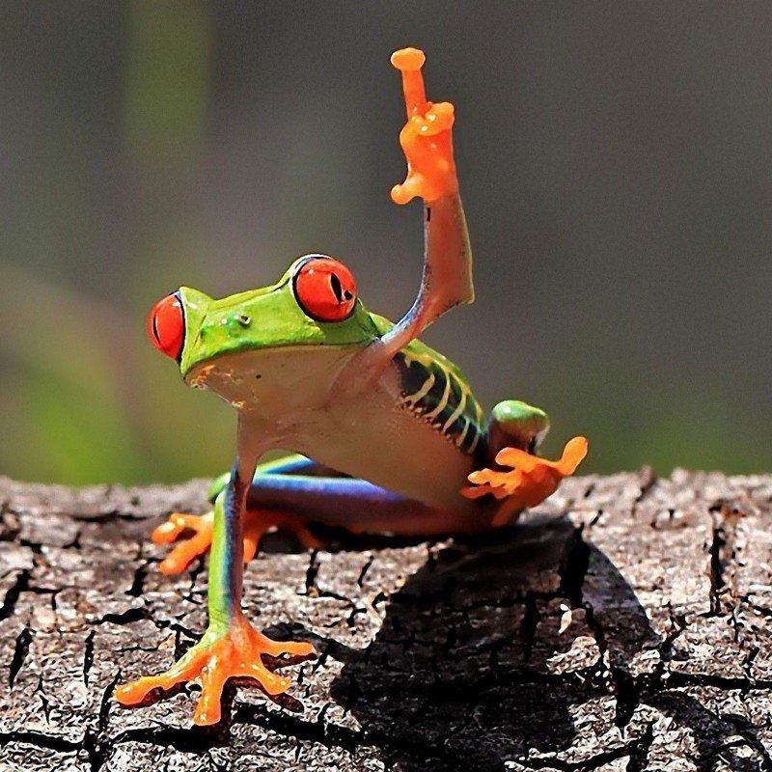
7. Лаборанты
Иногда живые существа относят к различным группам, оценивая степень их «полезности» для среды обитания. На самом деле в природе нет ни «полезных», ни «вредных» видов.

Slide 14
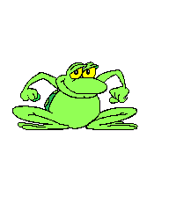
Вывод:
1. Земноводные произошли от рыб
2. Численность данного класса составляет 7700 видов.
3. Класс «земноводные» подразделяется на три отряда: бесхвостые, хвостатые и безногие.
4. Во внешнем и внутреннем строении земноводных появились ароморфозы.
5. Во время размножения лягушки делятся на пары. Есть даже исключения!
6. Мы составили сравнительную таблицу земноводных и рыб по некоторым критериям.
7. Земноводные не являются ни «вредными», ни «полезными» животными, хотя некоторые виды могут наносить вред человеку и другим живым организмам.

Slide 15
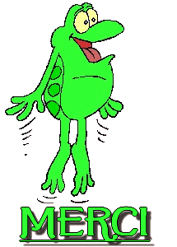
Спасибо за внимание!

